Slide 1
Закрепление изученного

Slide 3
Девиз: «Повторять и учить – ум точить»

Slide 4
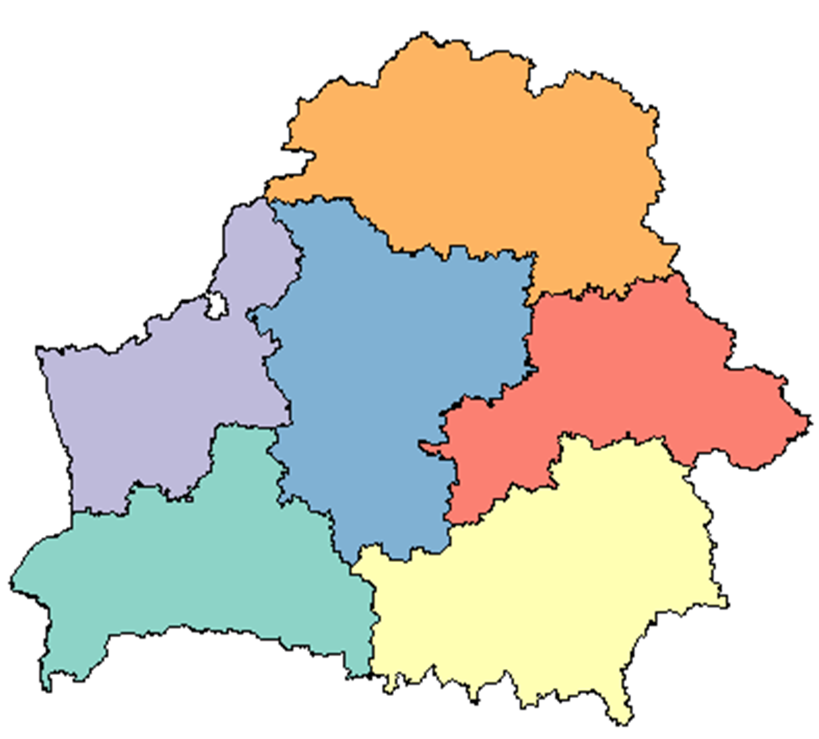
Витебск
220 км
Минск
Могилёв
180 км
Гродно
240 км
Брест
320км
Гомель
280 км

Slide 5
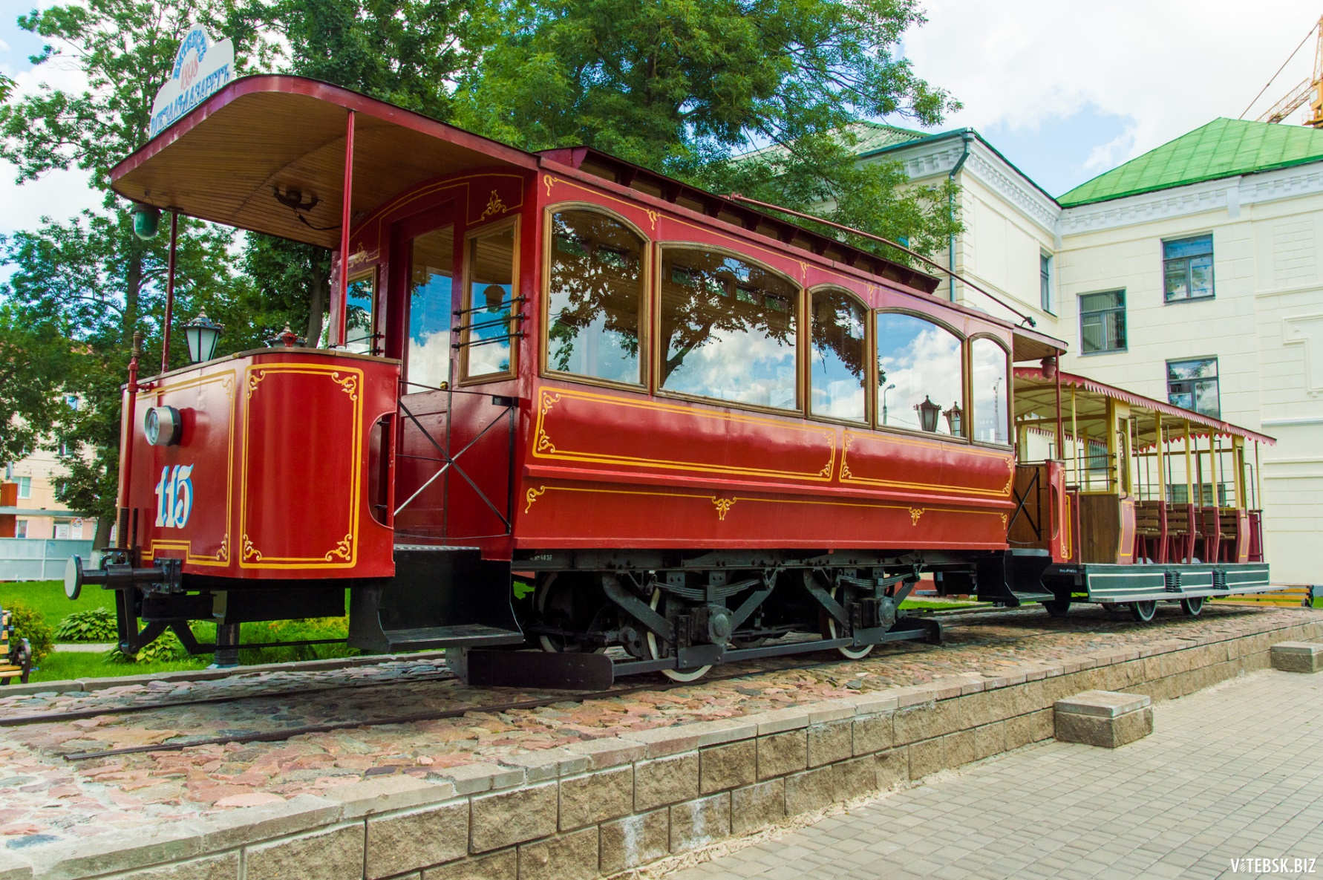
Витебск

Slide 6
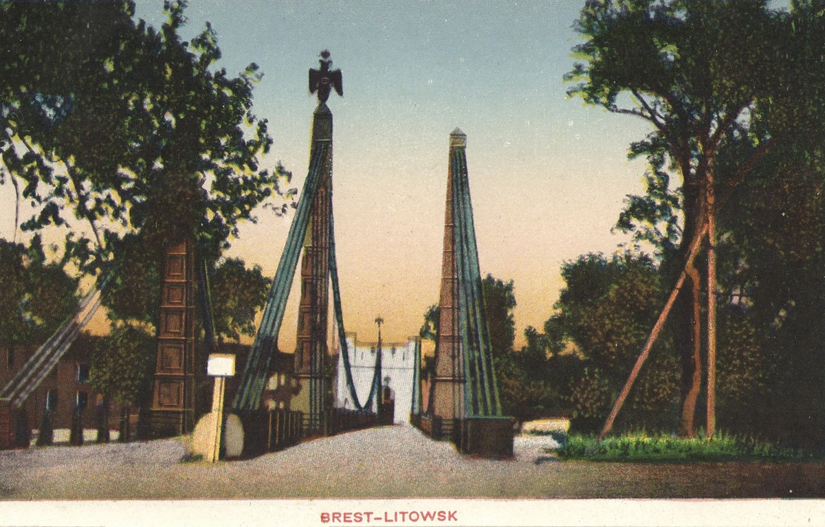
Брест

Slide 7
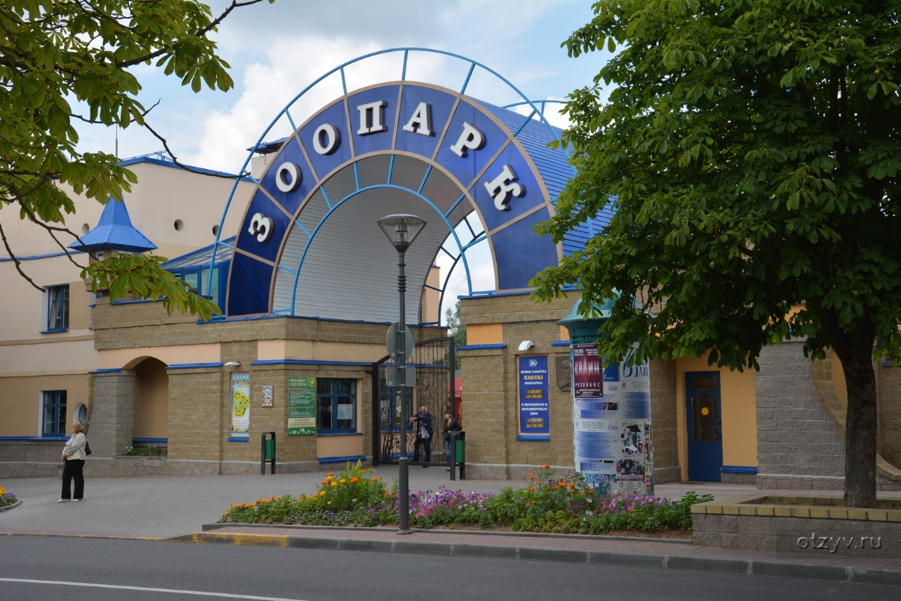
Гродно

Slide 8
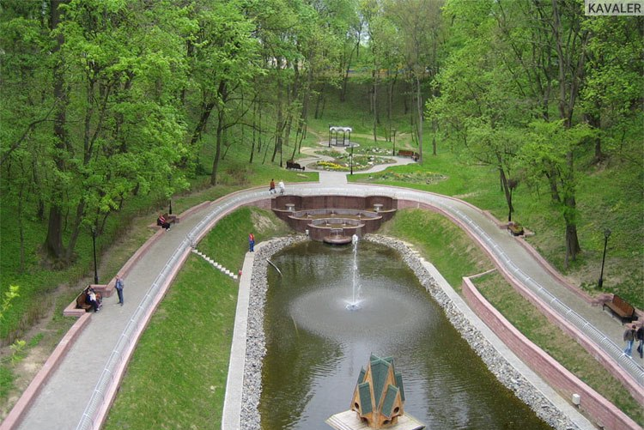
Гомель

Slide 9
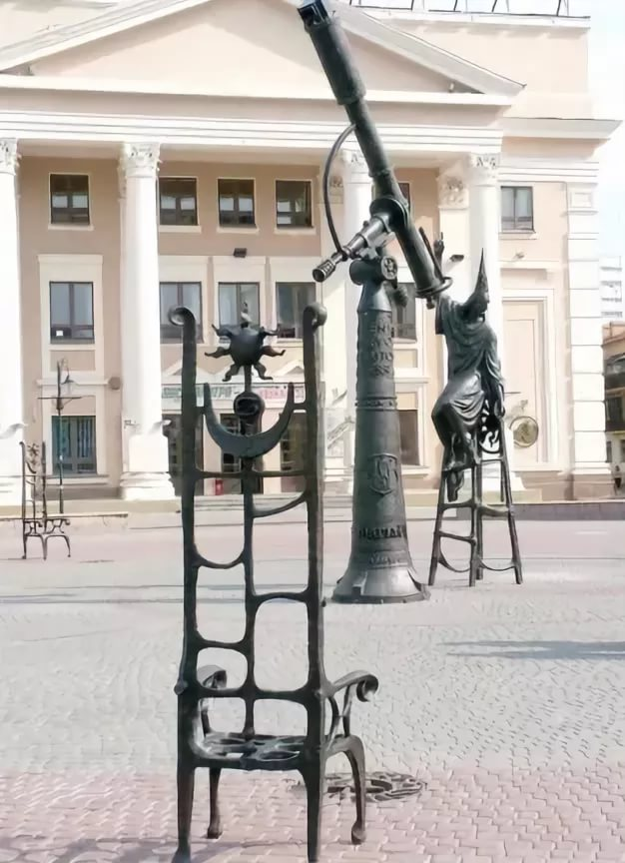
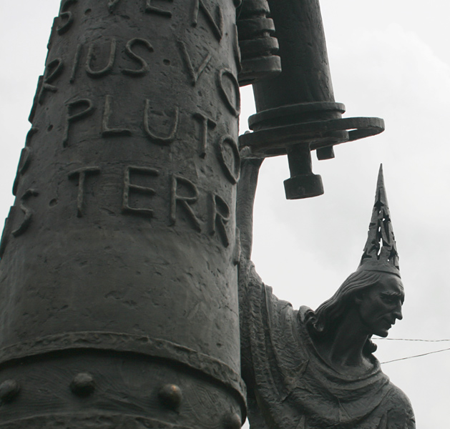
Могилёв

Slide 10
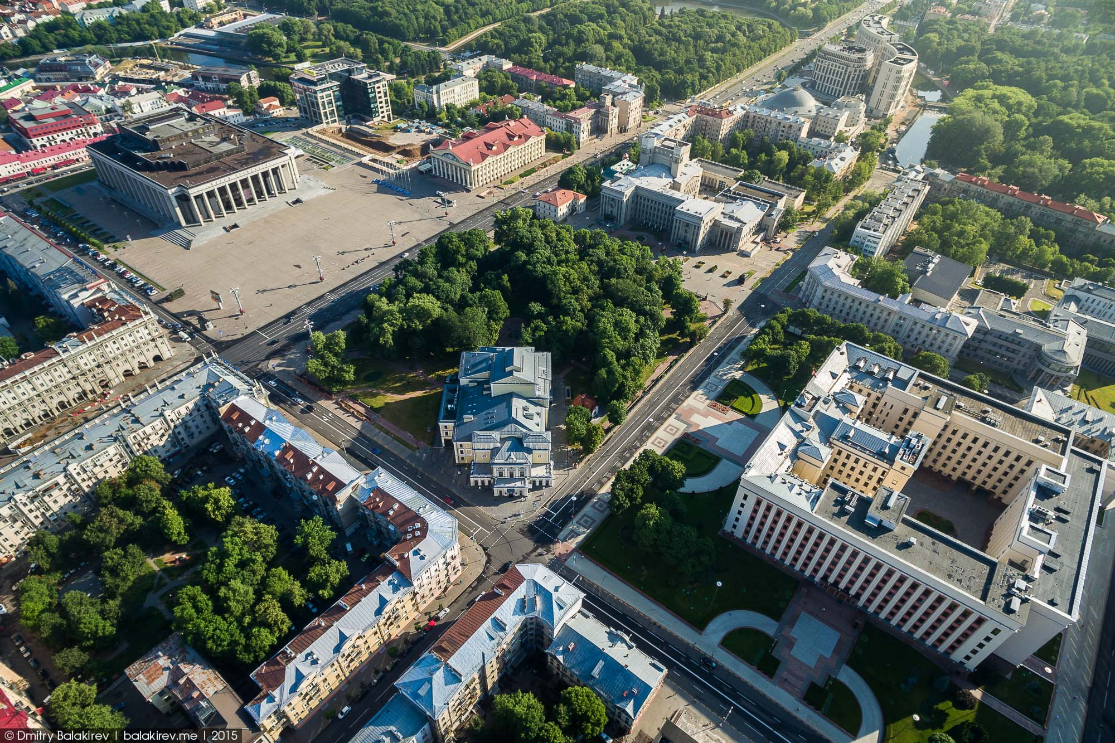
Минск

Slide 11
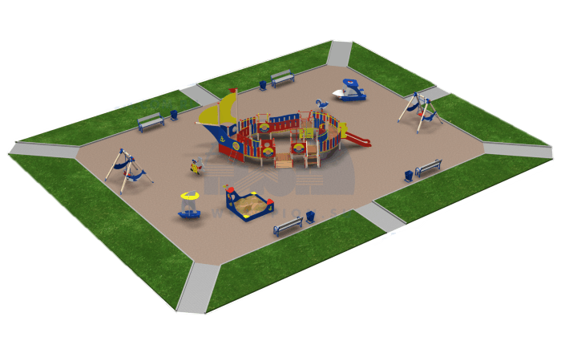

Slide 13
Домашнее задание:
С.67, № 1

